Slide 1






Géographie
Découvrir les lieux où j’habite
La commune

Slide 2


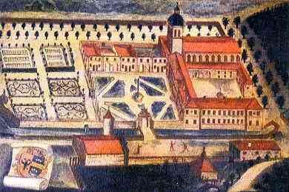
Doc 1
Villeneuve de Marc a été fondée au 12ème siècle. Le précédent village nommé Saint -Symphorien de Marc était situé dans la vallée de la Gère et avait du être déplacé après la fondation de l'abbaye de Bonnevaux en 1117. En effet, le pape interdisait la présence d'habitations près de l'abbaye et la position géographique du nouveau village ou "Ville neuve" était plus stratégique (situé plus en hauteur) sur la route reliant Vienne à la Côte-Saint-André.
Quand a été fondée le village ?
Pourquoi s’appelle-t-il “Villeneuve”?

Slide 3
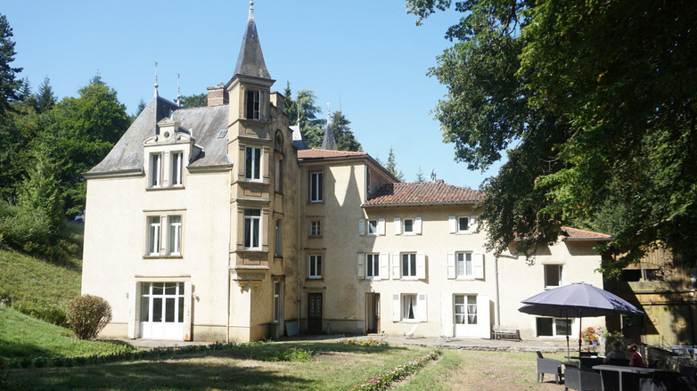
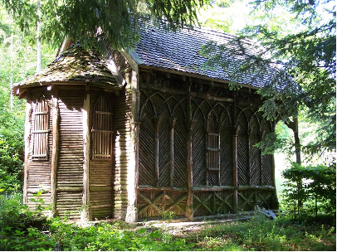
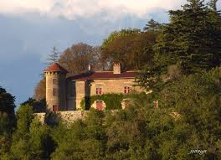
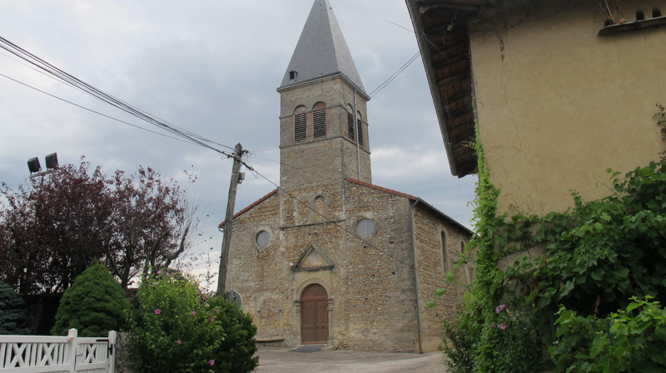
Doc 2
Le château de Bonnevaux datant du 19ème siècle
Chapelle en chataigner- château de Bonnevaux
Le château de Villeneuve, datant du 12ème siècle
Quelles traces du passé trouve-t-on dans le village ?
En connais-tu d’autres ?
L’église rénovée avec des pierres de l’abbaye à partir de 1839

Slide 4
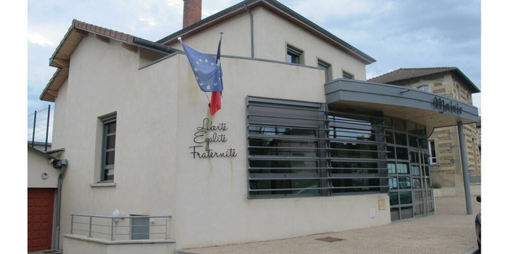
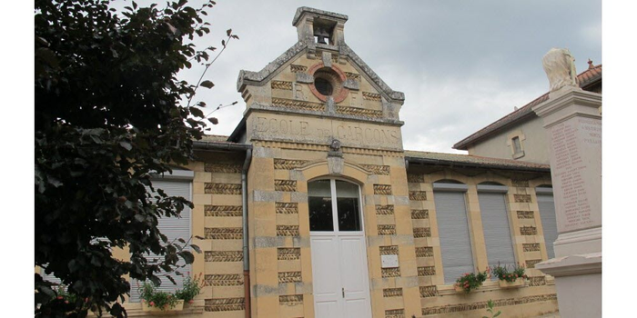
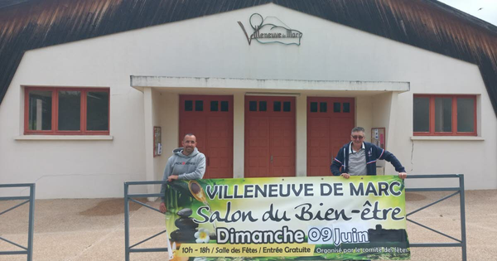
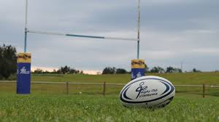
Doc 3
La mairie
L’école construite en 1887
La salle des fêtes construite en 1972
Le stade de rugby - club créé en 1972
Quels équipements à destination de la population y trouve-t-on ?
En connais-tu d’autres ?

Slide 5
Doc 4
Villeneuve-de-Marc est une commune française située dans le département de l'Isère, en région Auvergne-Rhône-Alpes. Ses habitants sont appelés les Villeneuvois.
La commune fait partie de la communauté de communes de Bièvre-Isère.
La commune héberge une partie du massif forestier de Bonnevaux qui compte de nombreux étangs, la plupart créés par les moines de l'abbaye.
Dans quelle région la commune se situe-t-elle ?
A quelle communauté de communes appartient-elle ?
Qui a créé les nombreux étangs?

Slide 6
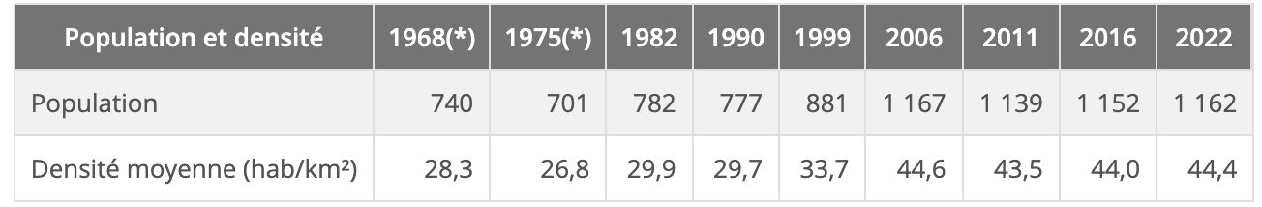
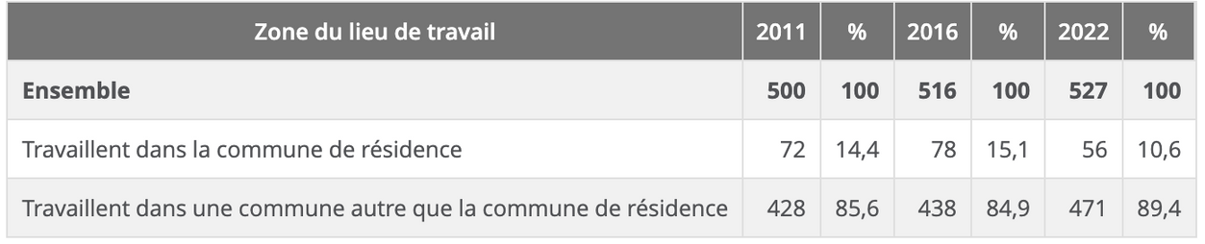
Doc 5
Population - source Insee
Quelle est la population de la commune?
Où travaillent les habitants ?
Que cela nous apprend-il ?
Lieu de travail des actifs - source Insee

Slide 7
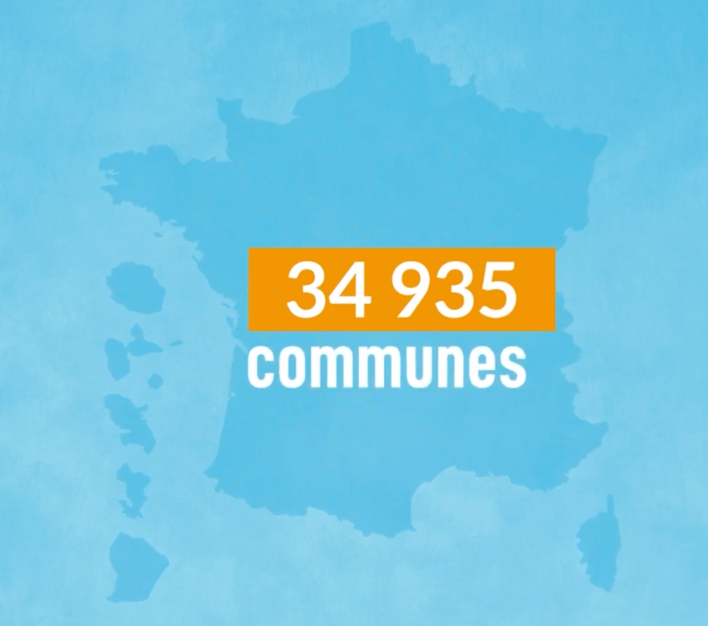
Géographie en image
https://ladigitale.dev/digiview/#/v/6905dee2562dc

Slide 8
Qu'avons-nous appris ?
La commune de Villeneuve de Marc est située dans l’Isère en région Rhône-Alpes-Auvergne. Ses 1100 habitants sont des Villeneuvois.
La commune a été créée au 12ème siècle suite à l’installation de l’abbaye de Bonnevaux (aujourd’hui disparue). La commune compte plusieurs monuments : châteaux, église...
Elle compte divers équipements à destination de la population : mairie, école, salle des fêtes, stade de rugby...
La commune avec à sa tête le maire, gère et entretient l’école, les équipements et les infrastructures telles que certaines routes...

